Slide 1
Erstellen einer
Werkschau (Lerndokumentation)
im Holzbau-LAB

Slide 2
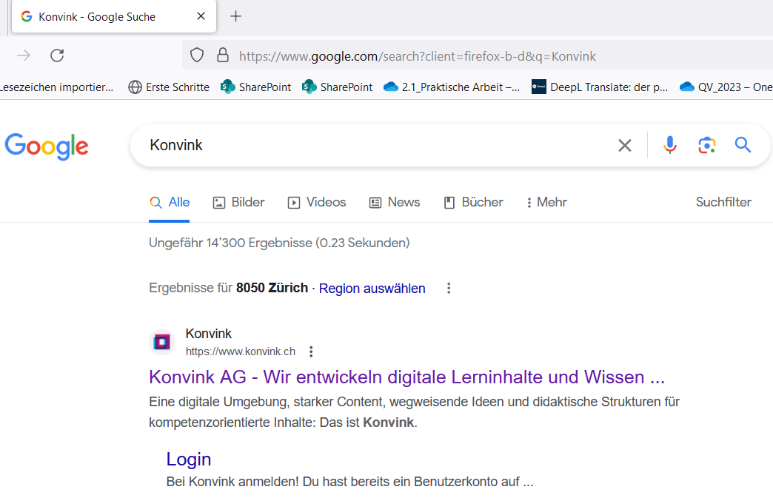
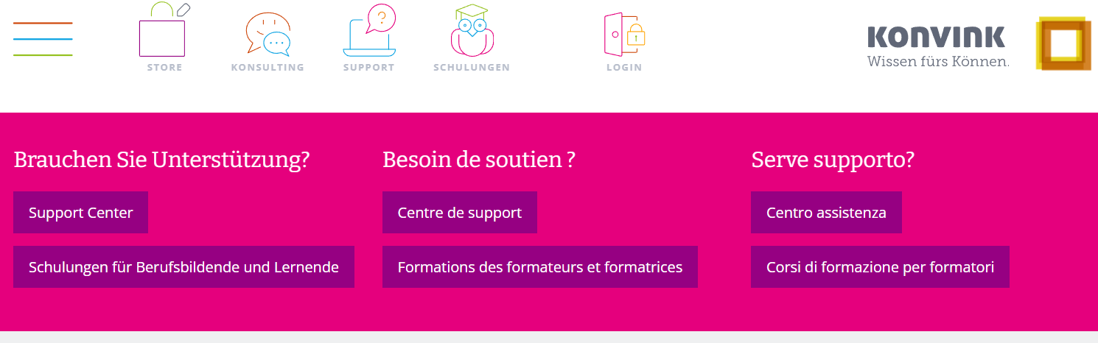
Einloggen in Konvink
Schritt 1
Schritt 2
Button Login
Freitag, 24. Juli 2026

Slide 3
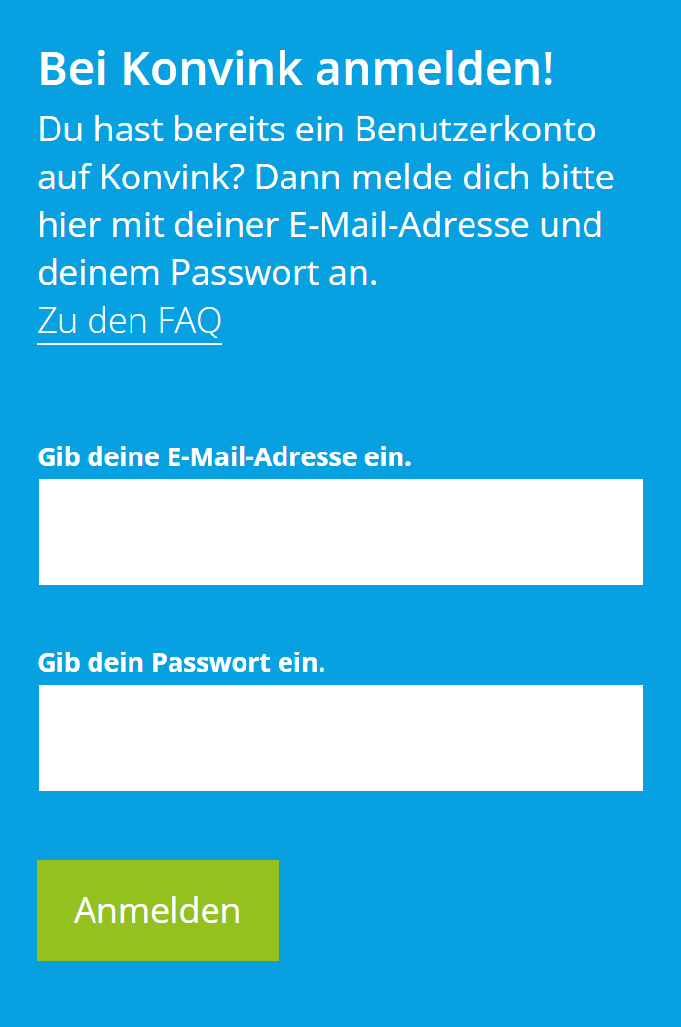
Einloggen
Persönliche Logindaten eingeben
Sie haben von Holzbau Schweiz mit ihrer Schul-Mailadresse ein Login erhalten

Slide 4
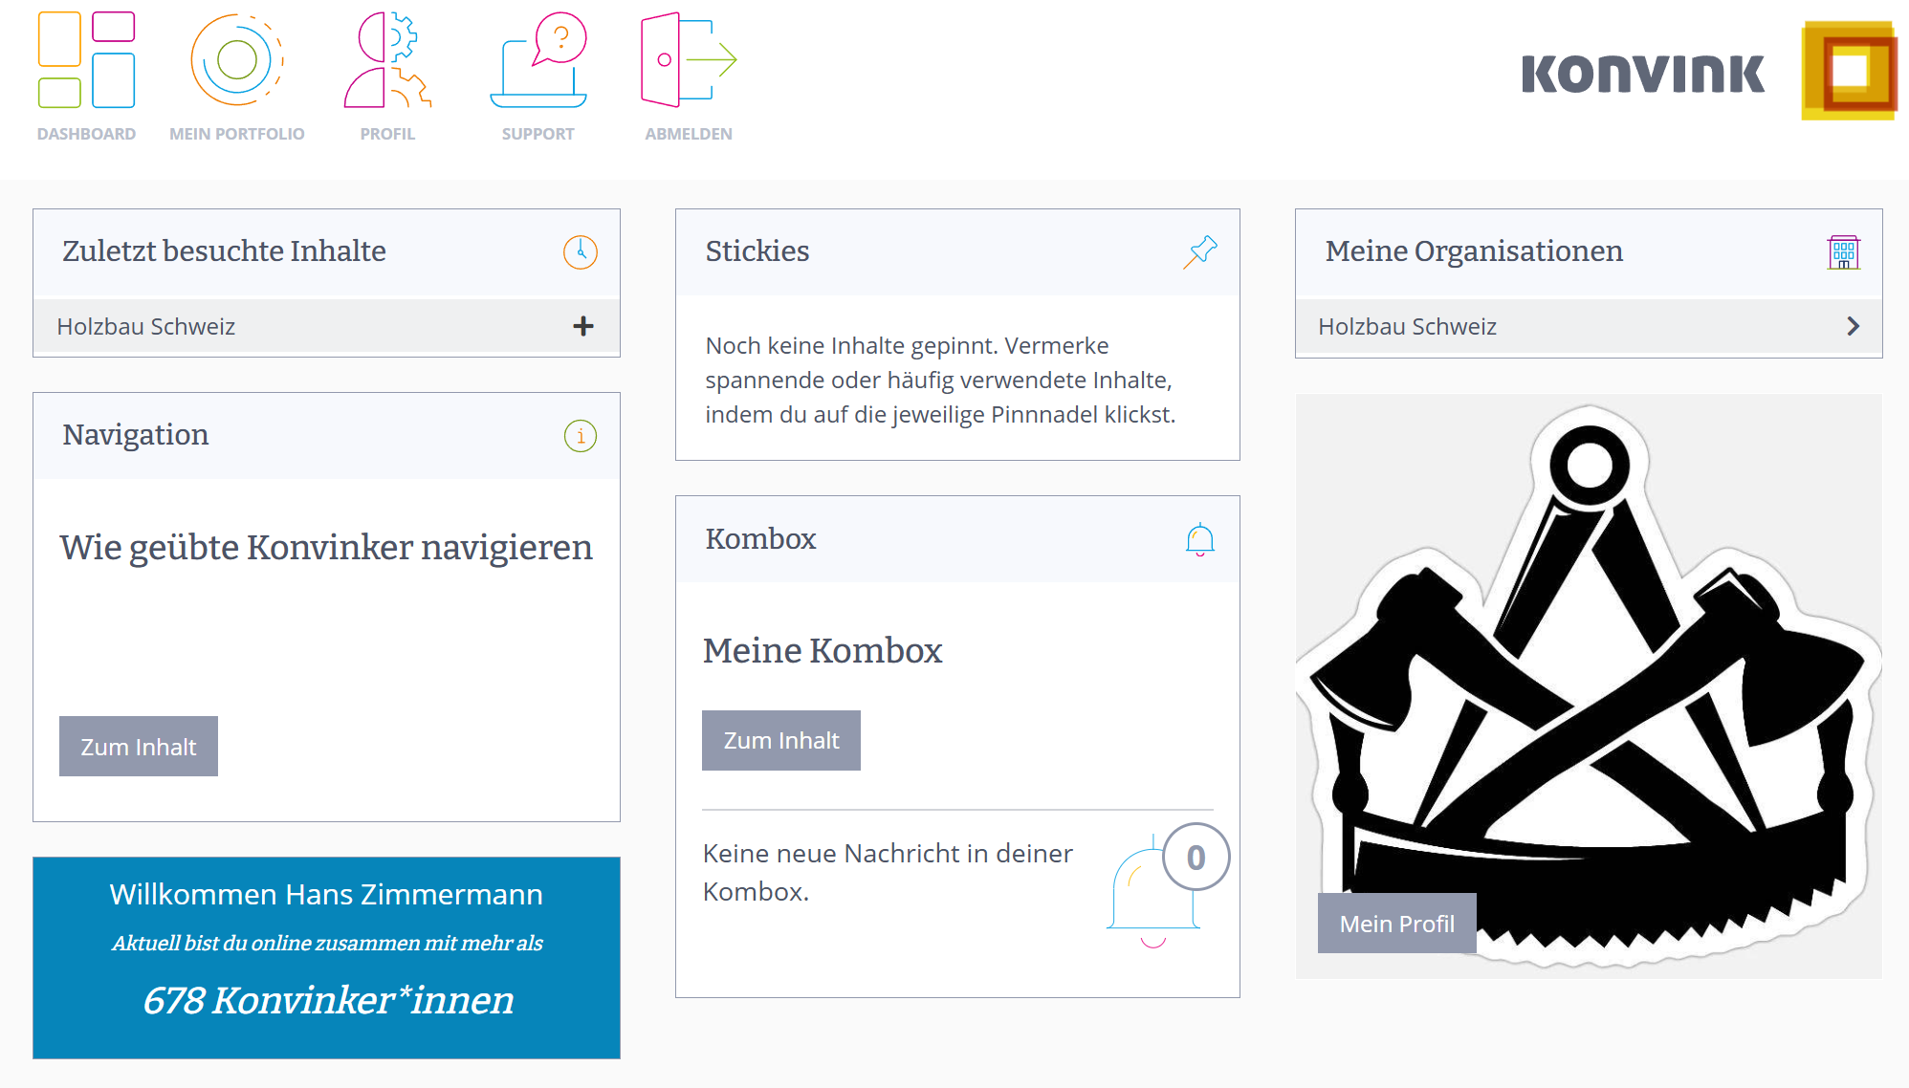
Einloggen
Übersicht
«Mein Profil» anpassen
Wechseln auf «Mein Portfolio»
Notes:
Unter «Mein Profil» können Angaben zur Person + das Profilbild angepasst werden

Slide 5
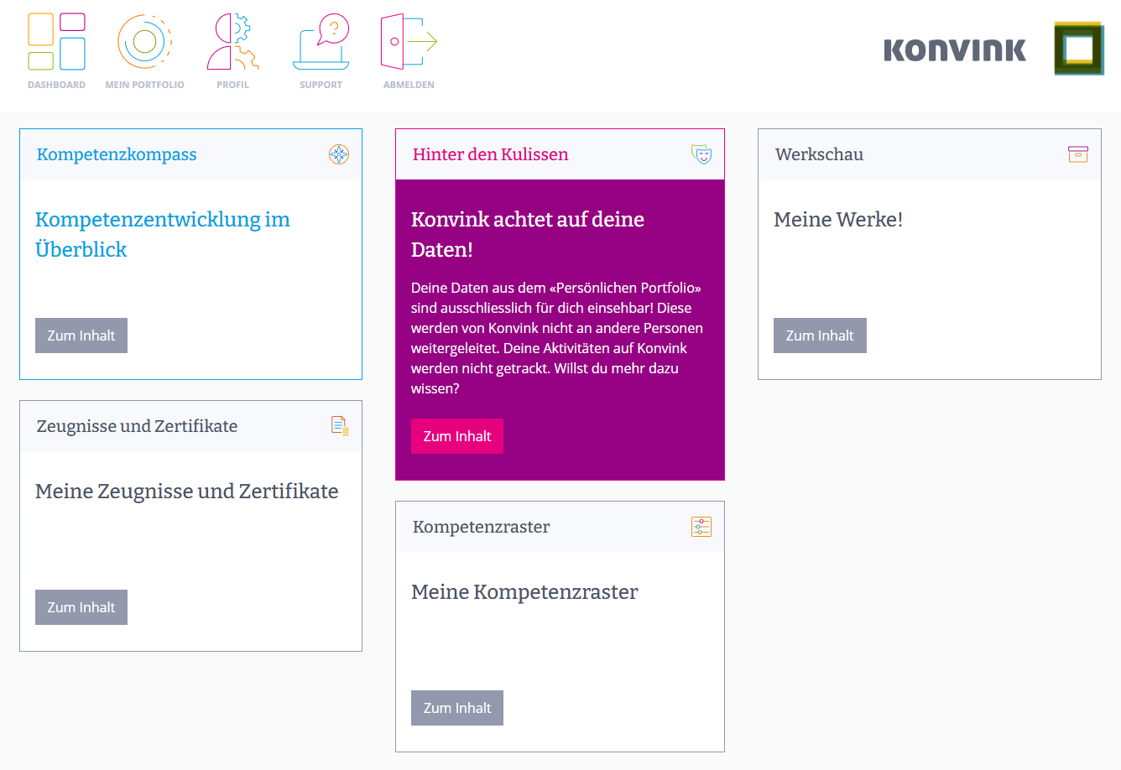
Handlungskompetenz / Praxisauftrag
Über diese Schritte kommen sie zu Handlungskompetenz und zum Praxisauftrag

Slide 6
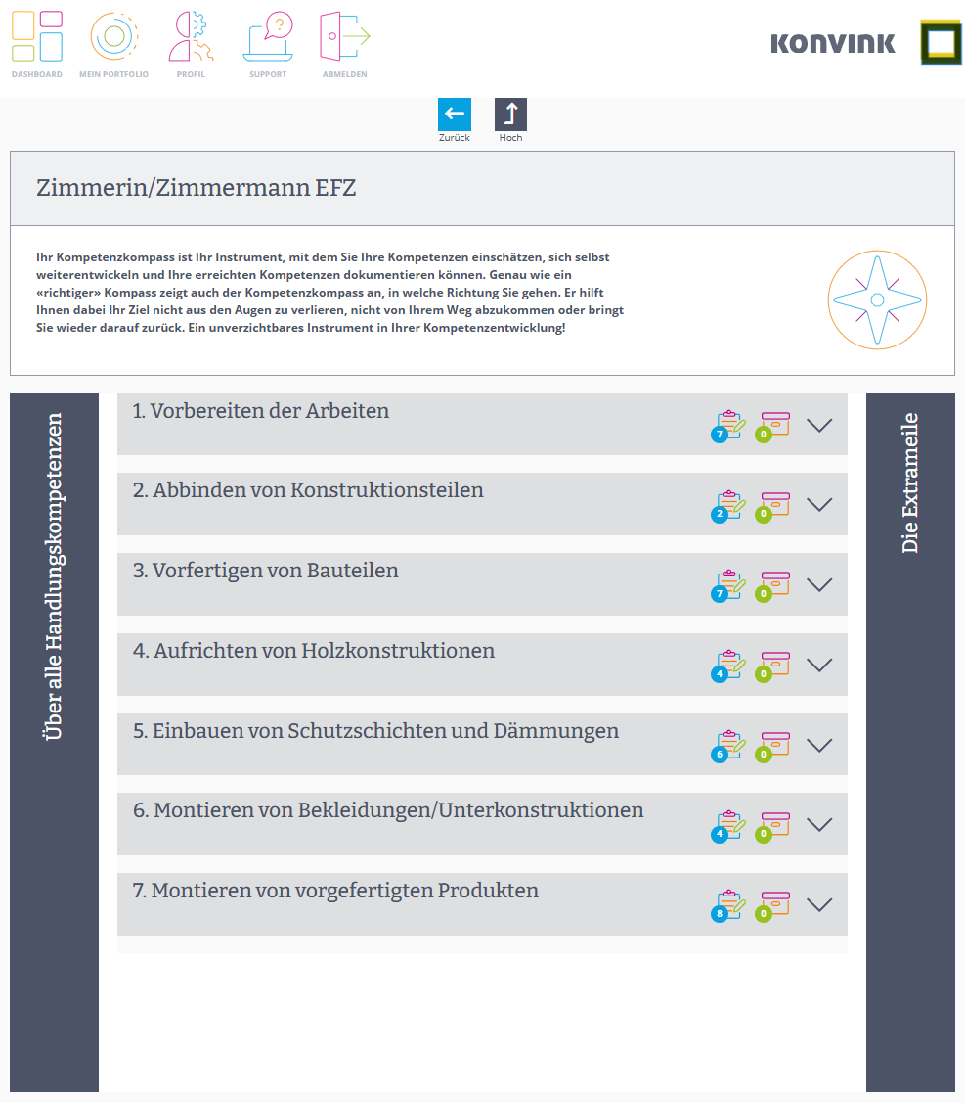
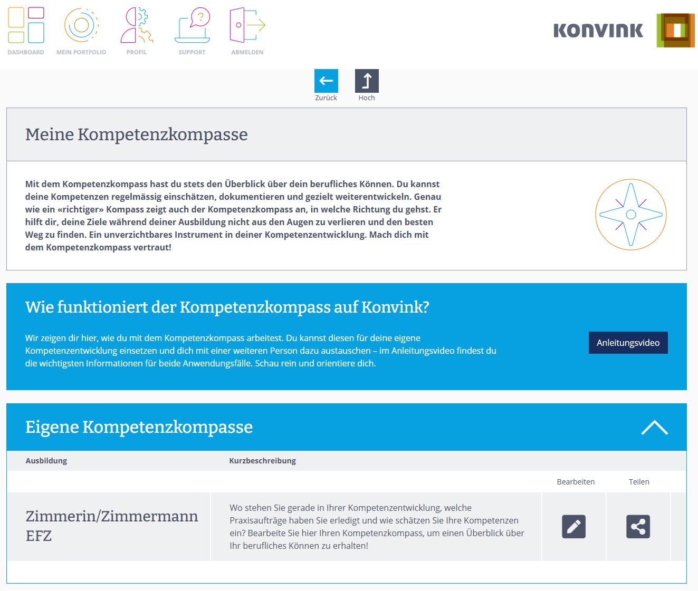
Handlungskompetenz / Praxisauftrag
Über diese Schritte kommen sie zur Handlungskompetenz und zum Praxisauftrag

Slide 7
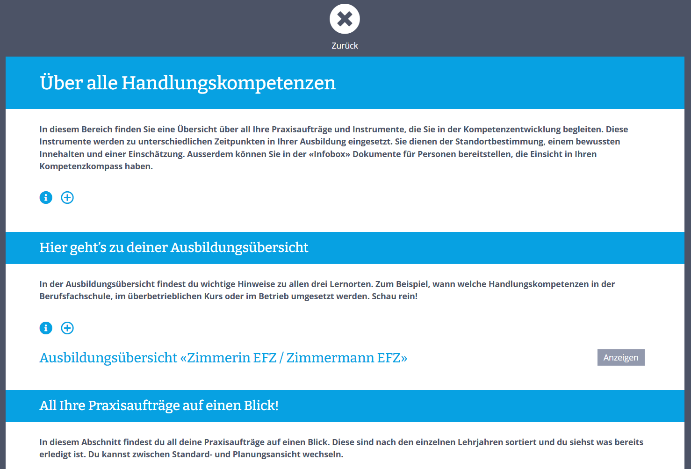
Handlungskompetenzen / Praxisaufträge

Slide 8
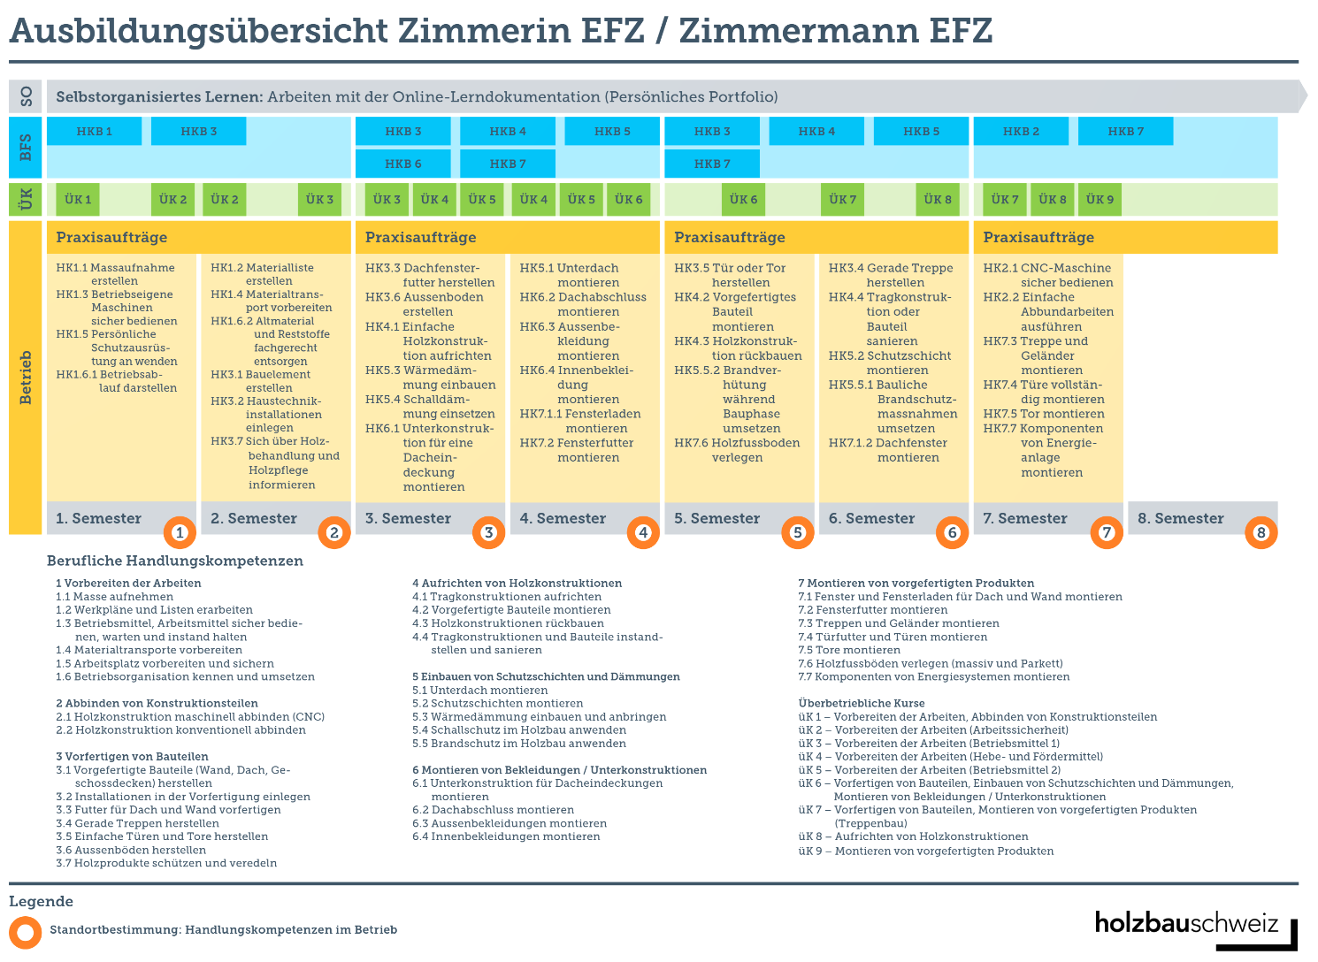


Slide 9
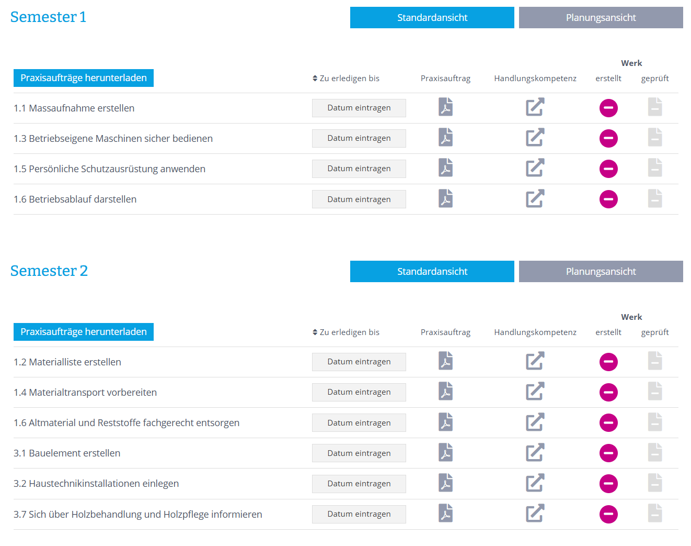
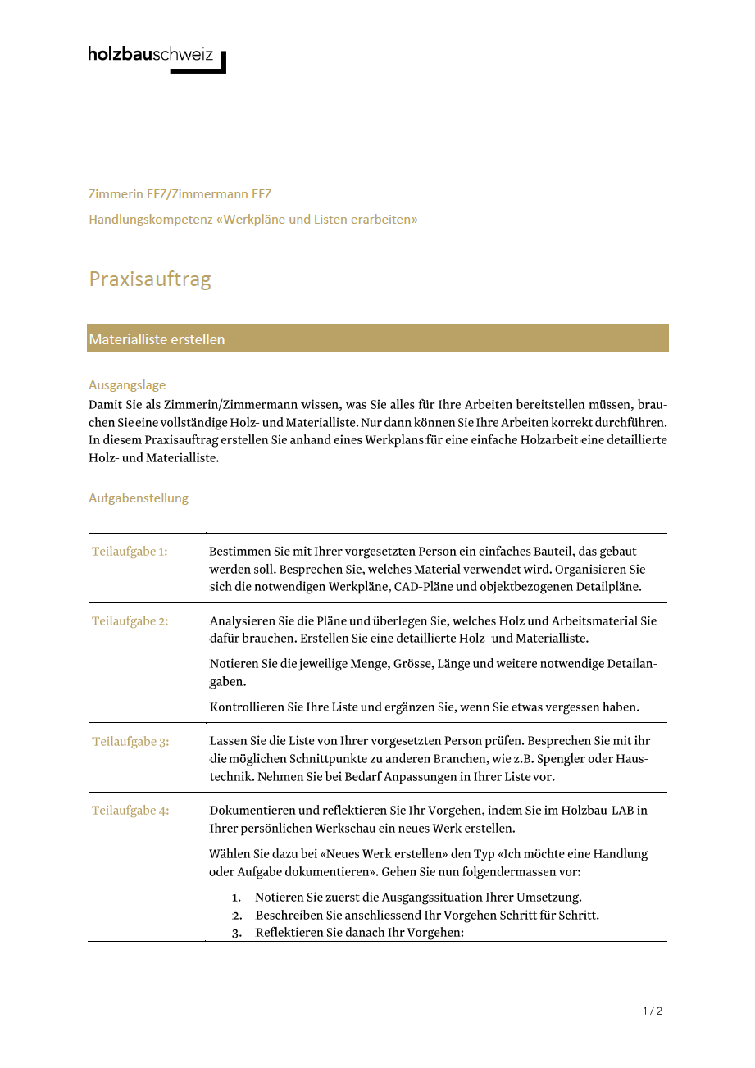

Praxisauftrag herunterladen
Notes:
Praxisauftrag erscheint im PDF-Format.
PDF runterladen (Download).

Slide 10
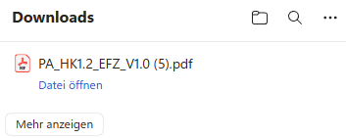
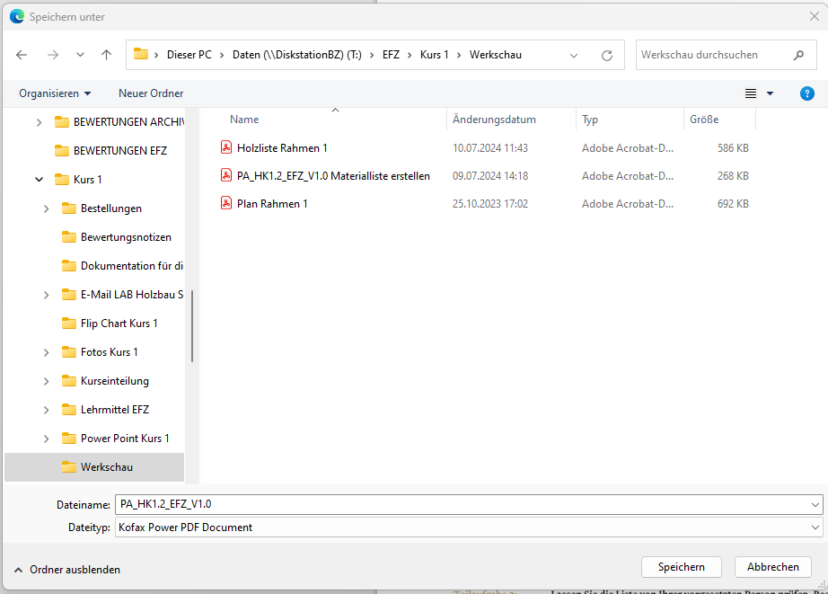
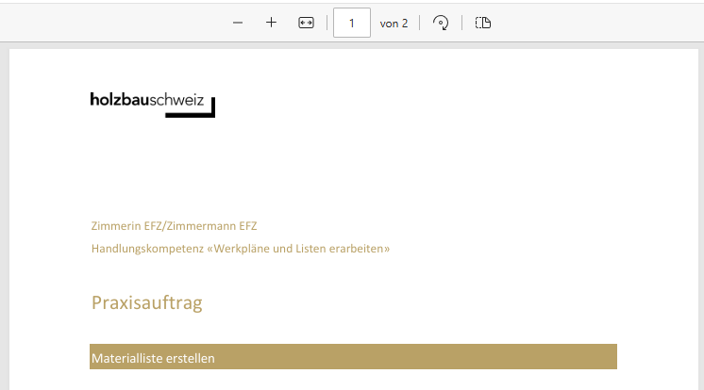


Praxisauftrag speichern
Notes:
PDF-Dokument öffnen (Datei öffnen)
Speichern unter
Speicherort auswählen
Dateinamen evtl. anpassen
Speichern
PDF kann nicht gespeichert werden……
PDF unter Downloads mit rechter Maustaste anklicken
Öffnen mit
Microsoft Edge oder Firefox auswählen
Speichern unter
Ordner zum Abspeichern auswählen….

Slide 11
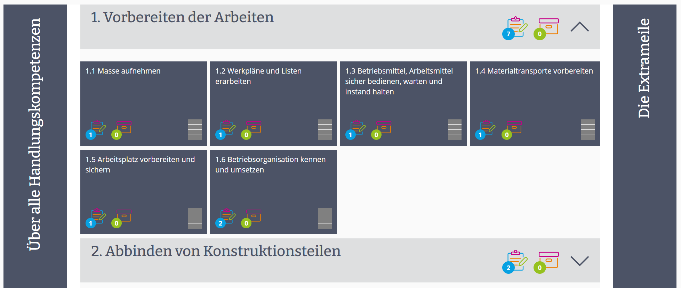
Handlungskompetenz / Praxisauftrag

Slide 12
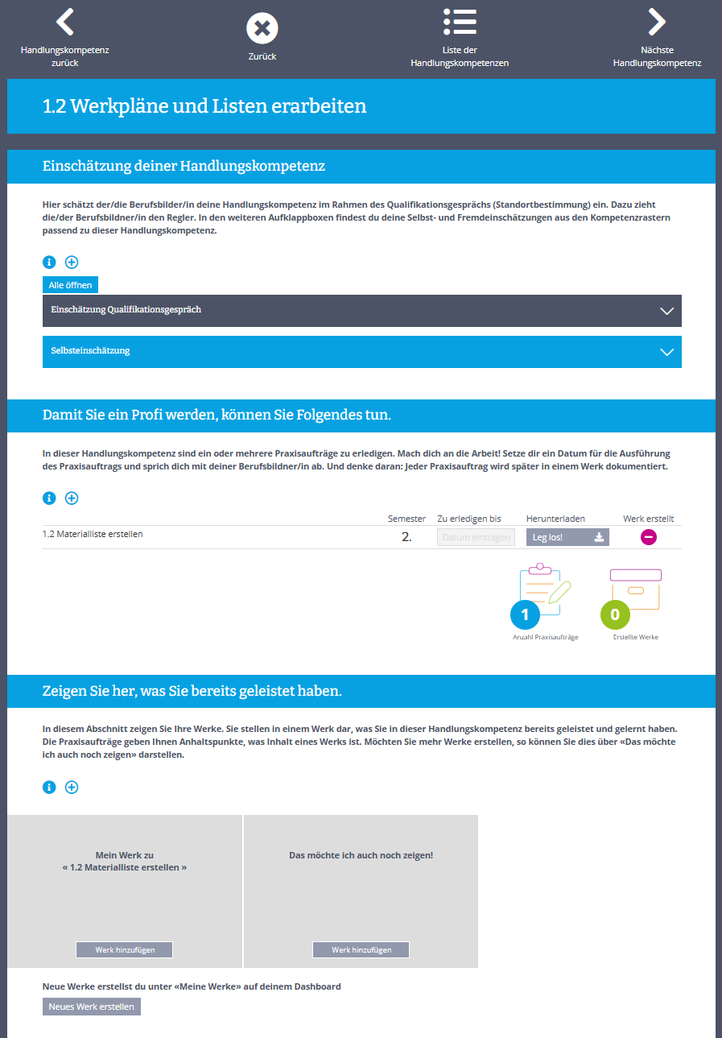
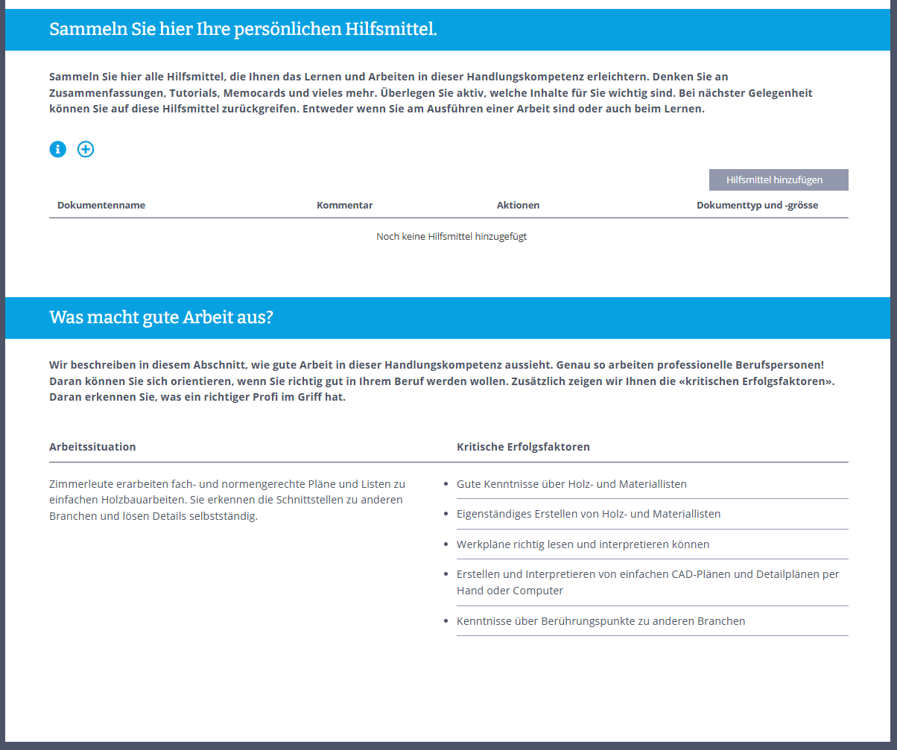
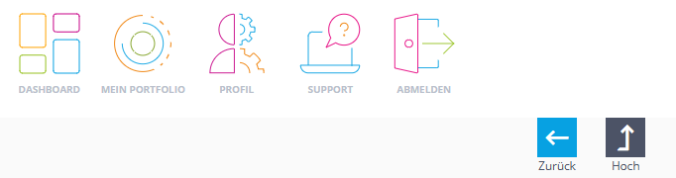
Deine Hilfsmittel
Einschätzung der Kompetenz durch Berufsbildner/in
Beschreibung Arbeitssituation
Deine Praxisaufträge
Variante Praxisauftrag direkt herunterladen
Abgabedatum von Berufsbildner/in festlegen
Deine Werke
Direkte Variante zu «Neues Werk erstellen»
Notes:
Gliederung Handlungskompetenz wie folgt:
Einschätzung der Kompetenz durch Berufsbildner/-in
Deine Praxisaufträge
Deine Werke (Variante direkt zu «Neues Werk erstellen»)
Deine Hilfsmittel
Beschreibung Arbeitssituation

Slide 13
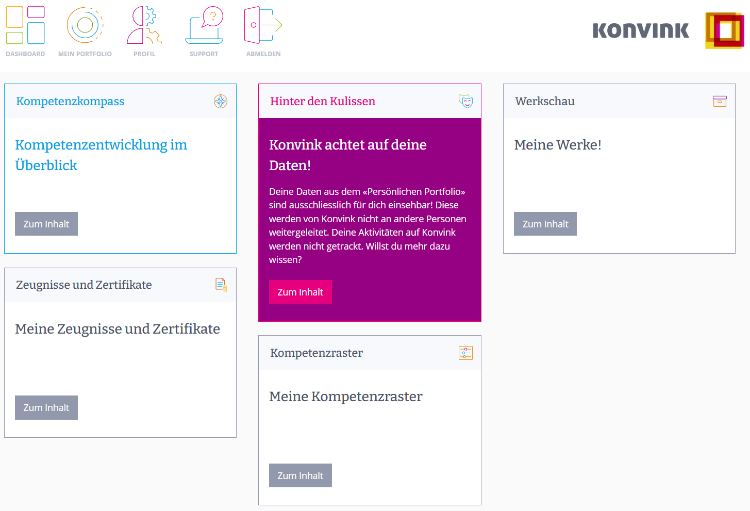

Erstellen meines Werkes / Lerndokumentation
«MEIN PORTFOLIO»

Slide 14
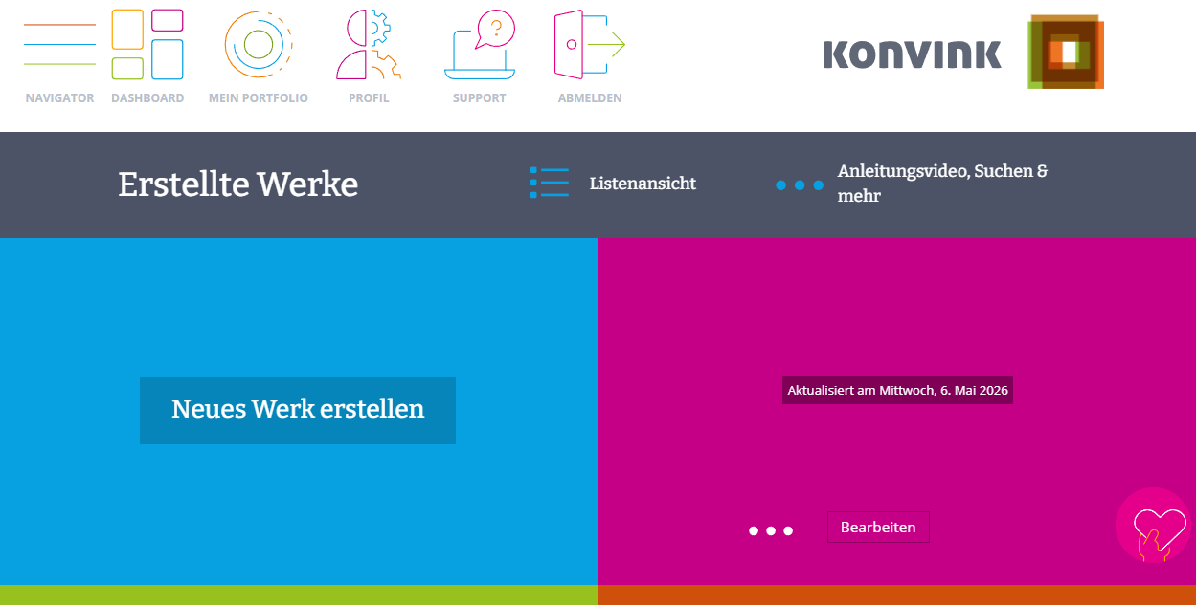
Meine Werke
Neues Werk erstellen

Slide 15
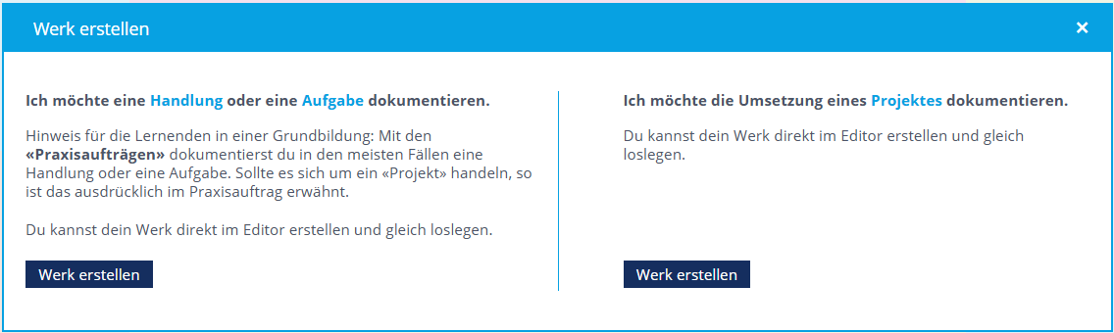
Werk erstellen
Projekt mit Praxisauftrag/Handlungskompetenz
Projekt ohne Praxisauftrag/Handlungskompetenz
Notes:
Variante 1: Praxisauftrag mehrheitlich vorhanden
Einzelne Handlung oder Aufgabe dokumentieren.
Variante 2: Umfangreichen Projekten, kein Praxisauftrag hinterlegt / vorhanden.

Slide 16
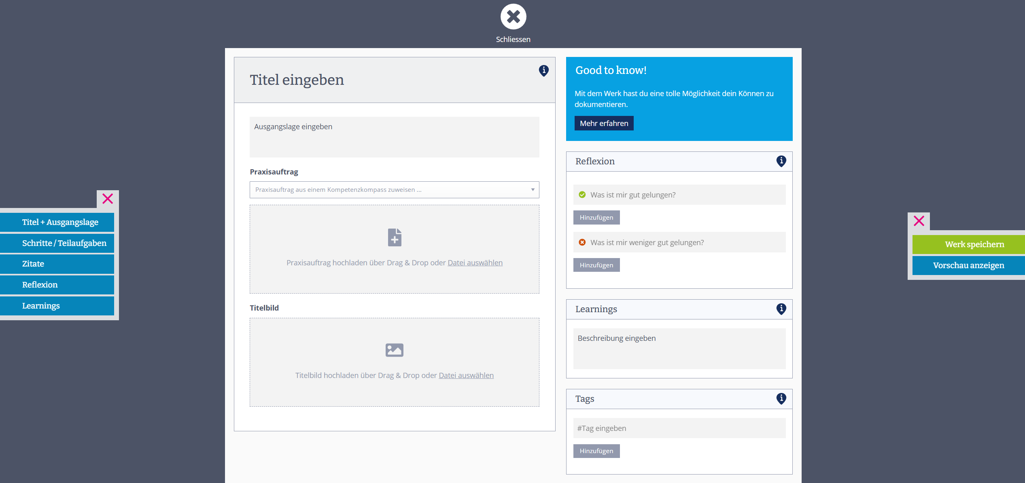
Werk erstellen
Startseite zum Werk erstellen

Slide 17
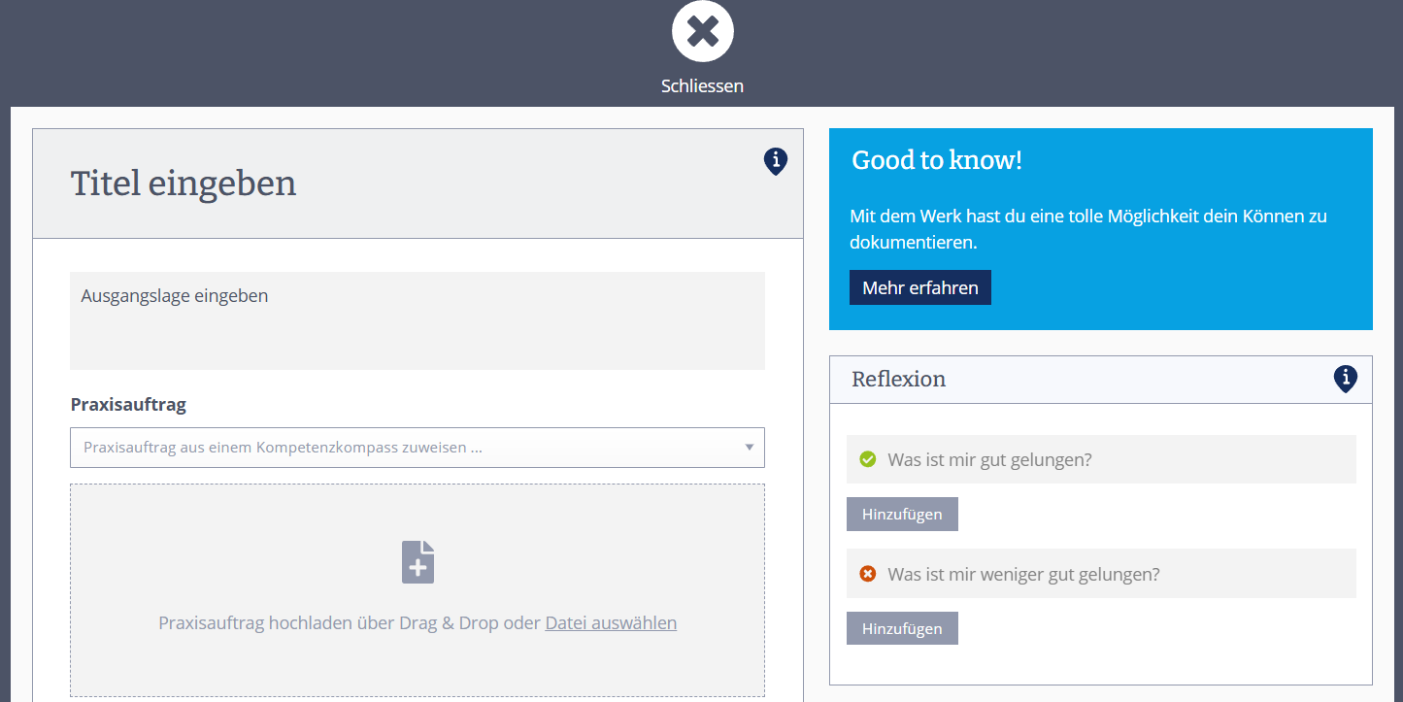
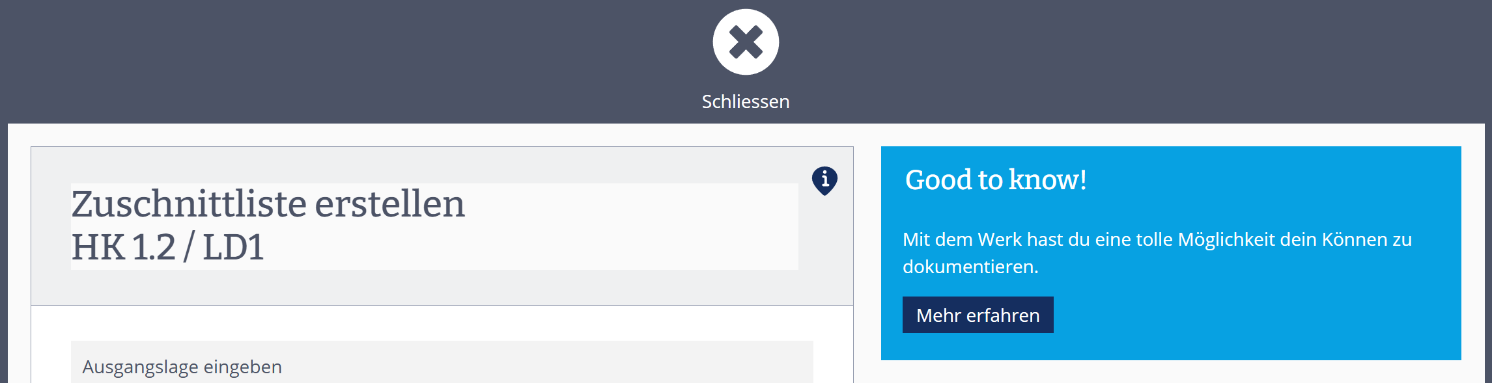
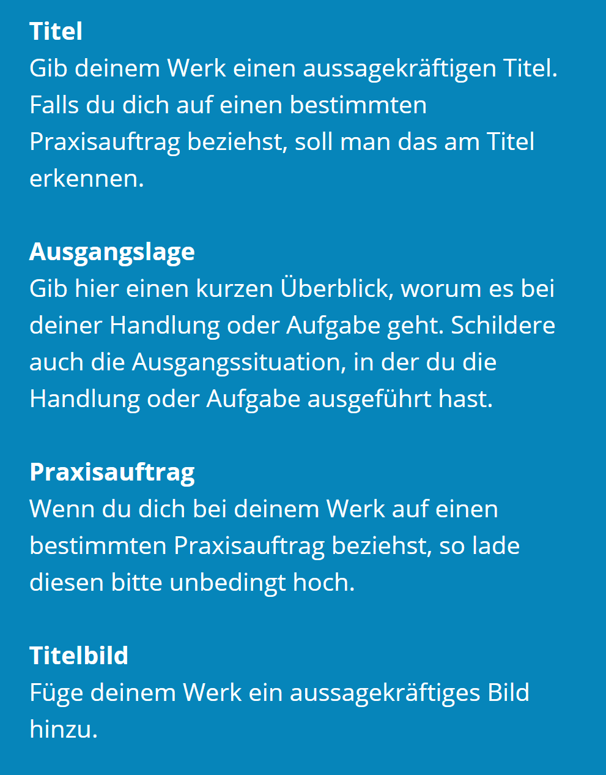
Titel
Nun kann Schritt für Schritt das Werk erstellt werden
Titel eingeben (Infobutton beachten)
Handlungskompetenz & LD Nr. ergänzen
HK 1.2 / LD 1
HK 1.2 bedeutet: Handlungskompetenz
L D1 bedeutet: Lerndokumentationsnummer
Notes:
Infobutton oder Infopin

Slide 18
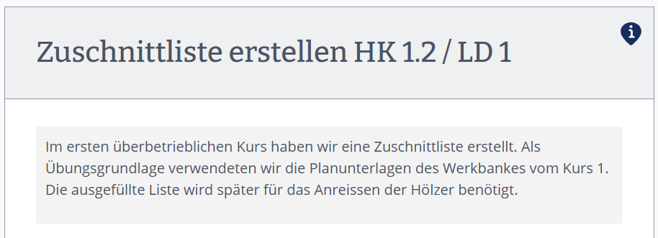
Ausgangslage

Slide 19
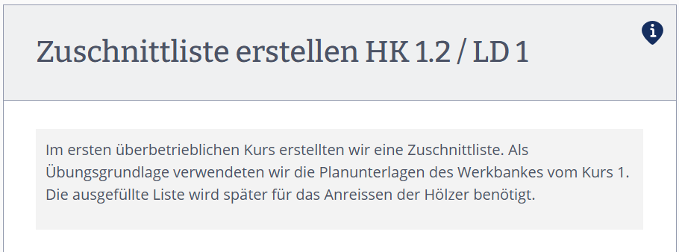
Ausgangslage

Slide 20
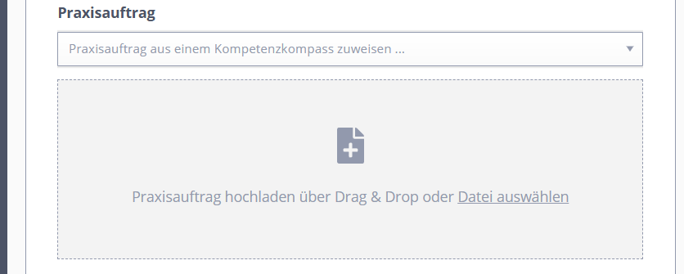
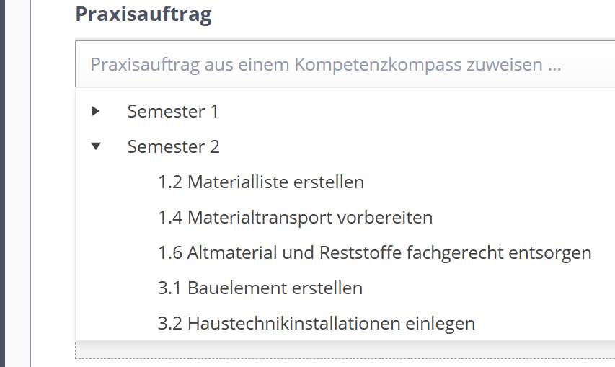
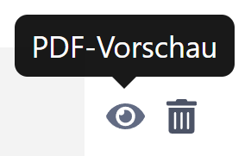
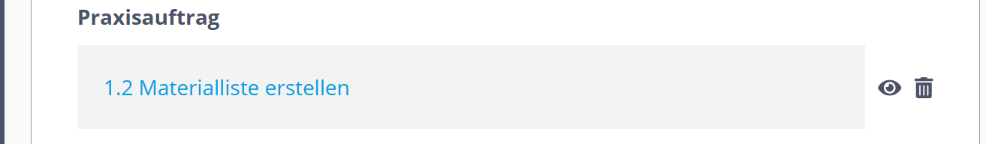
Praxisauftrag
Was ist mein Praxisauftrag (diesen bekommen sie vom Berufsbildner zugeteilt)
Sie finden ihn auch im Kompetenzkompass oder in ihren vorgängig heruntergeladenen Dateien

Slide 21
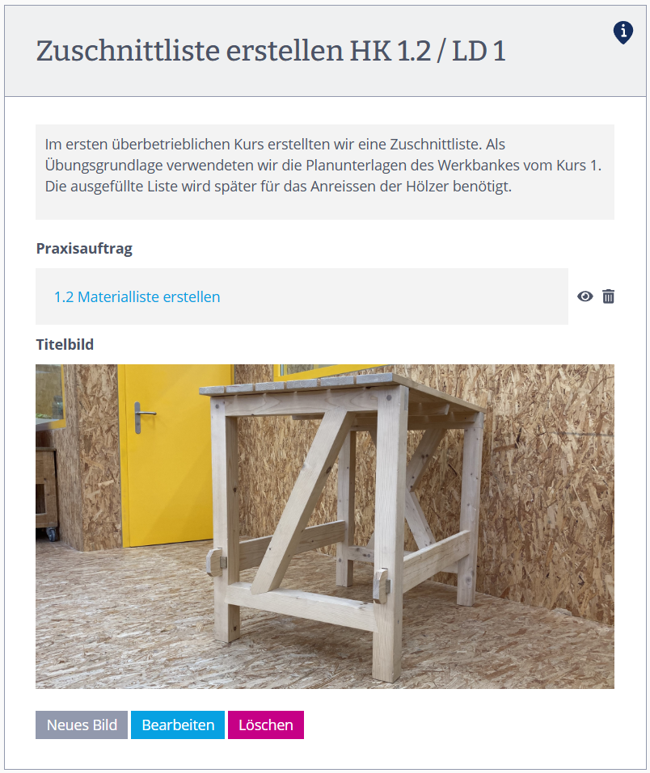
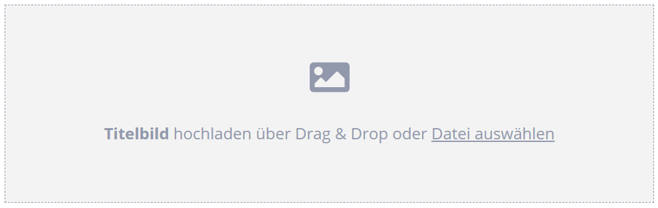

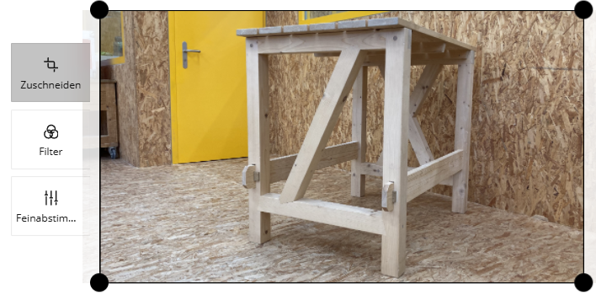
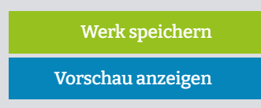
Titelbild
Nehmen sie ein aussagekräftiges Bild, welches SIE erstellt haben, zu diesem Thema ( Bildrecht beachten)
Notes:
Bilder hochladen, Anpassungen wie folgt möglich:
Drehen, Zuschneiden, gewählter Ausschnitt anpassen,
Farbfilter darüberlegen

Slide 22
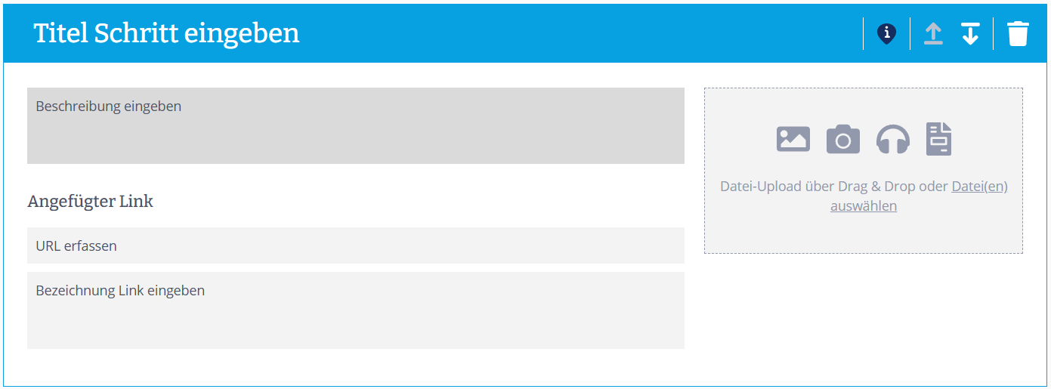
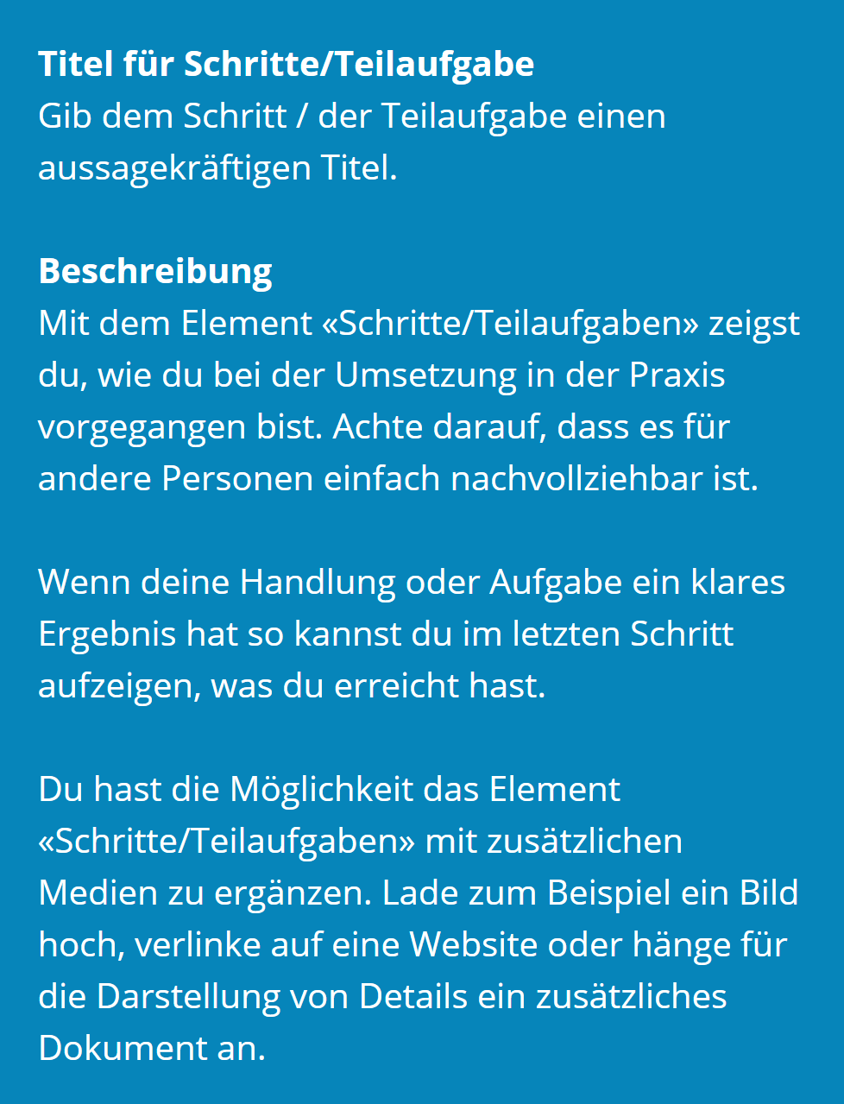
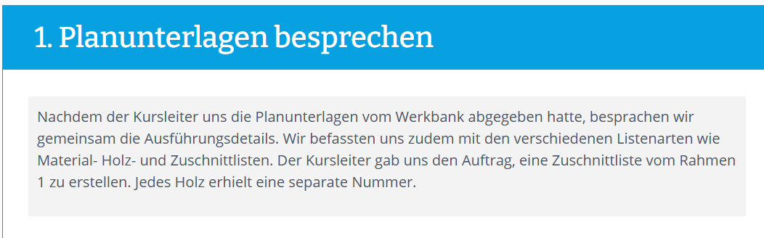
Arbeitsschritte
Nun können sie Schritt für Schritt ihre Arbeitsgänge beschreiben und dokumentieren
Notes:
Titel: Gib dem Schritt / Teilaufgabe einen aussagekräftigen Titel

Slide 23
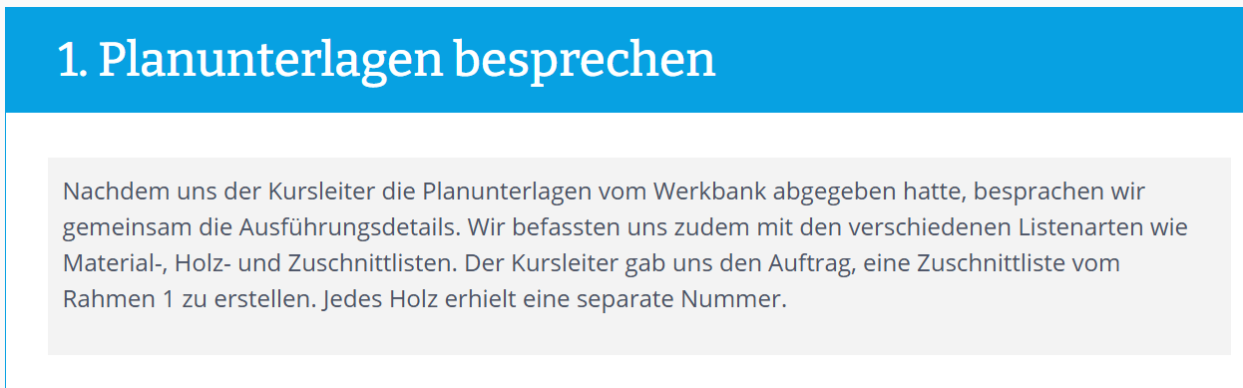
Arbeitsschritte
Notes:
Titel: Gib dem Schritt / Teilaufgabe einen aussagekräftigen Titel

Slide 24
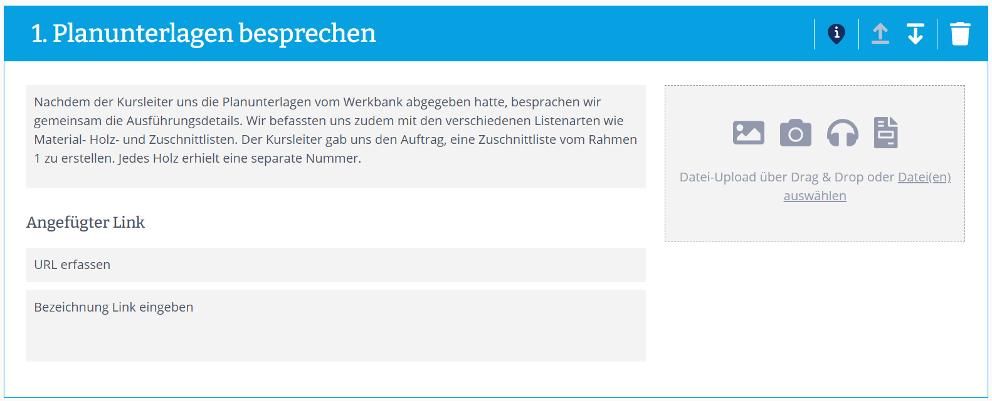
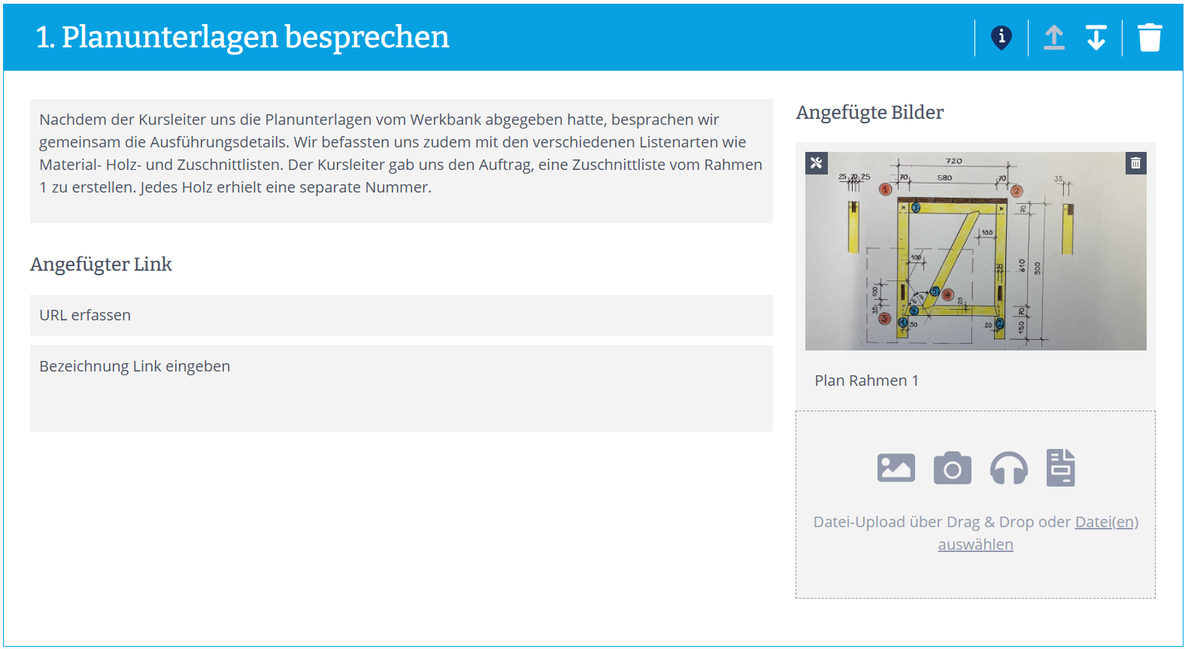
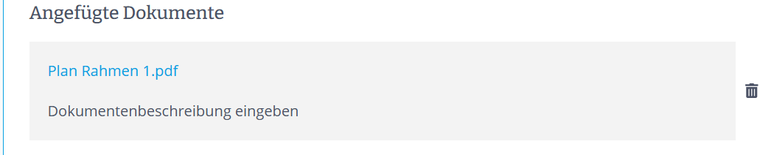
Arbeitsschritte
Bilder hochladen, Dokumente anhängen oder auf eine Webseite verlinken.
Notes:
Datei(en) auswählen
Max. 8 Medien pro Schritt hochladen die deine Arbeiten zeigen
Variante 1: Bild (Foto)
Variante 2: Dokument (PDF)
Variante 3: Link
Variante 4: Videos, Audios

Slide 25
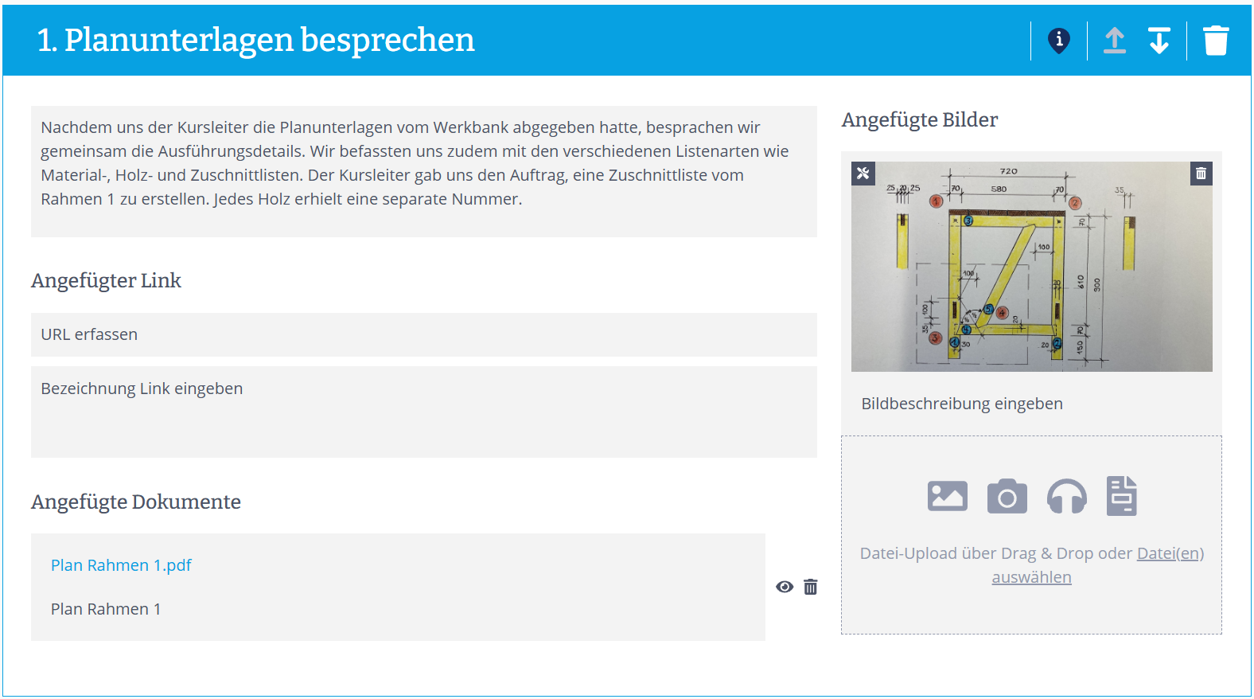
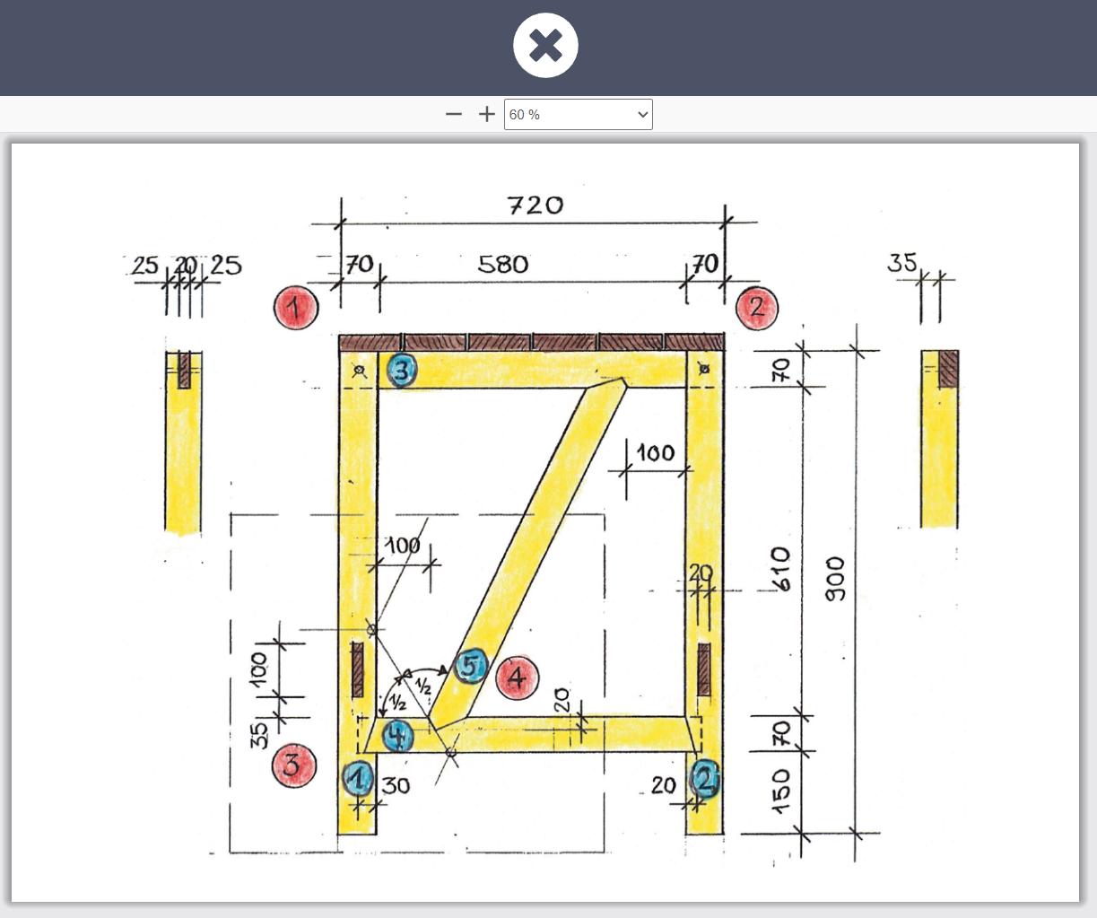
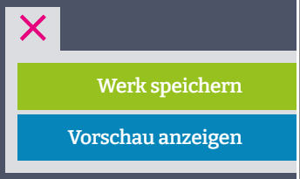
Arbeitsschritte
Angefügte Dokumente öffnen und schliessen

Slide 26
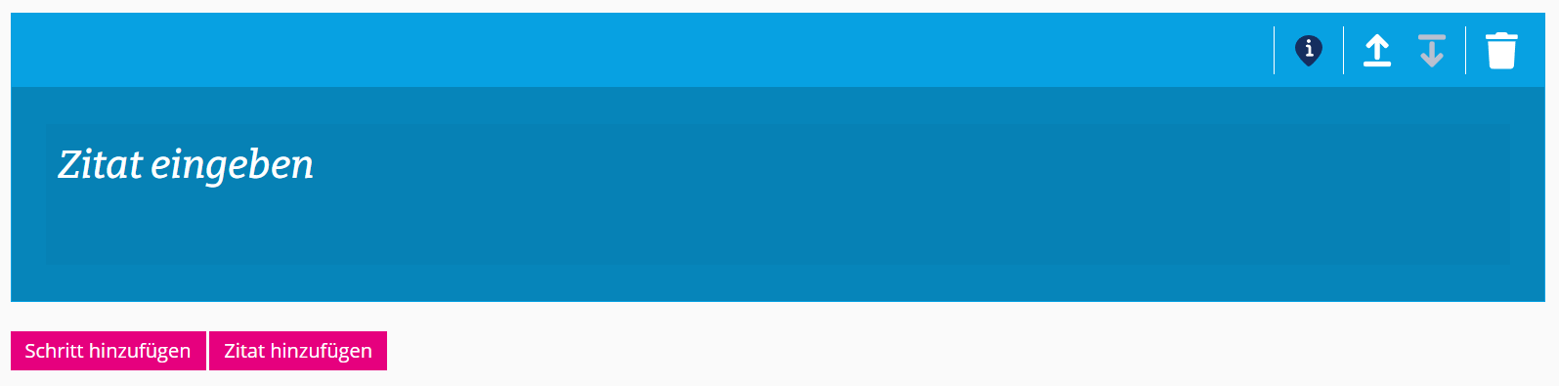
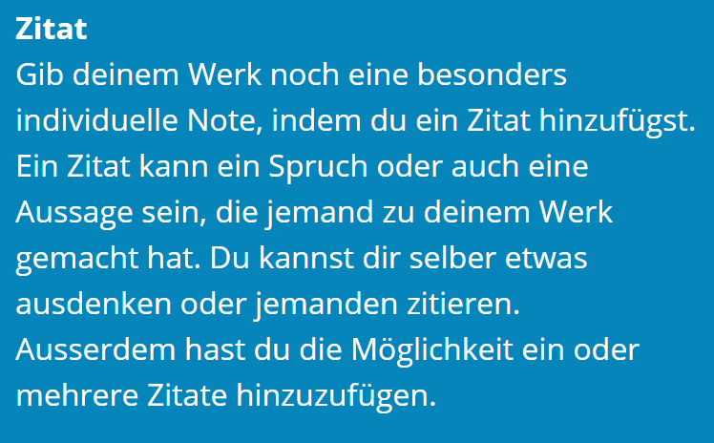
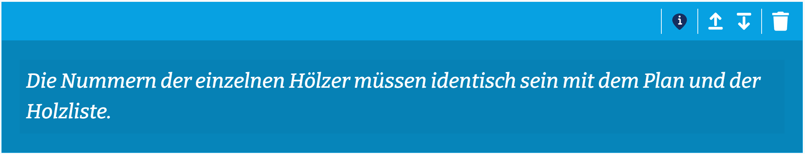
Zitat / Erkenntnis zu dieser Arbeit
Schreiben sie einen wichtigen Punkt auf. Was muss bei dieser Arbeit beachtet werden!

Slide 27
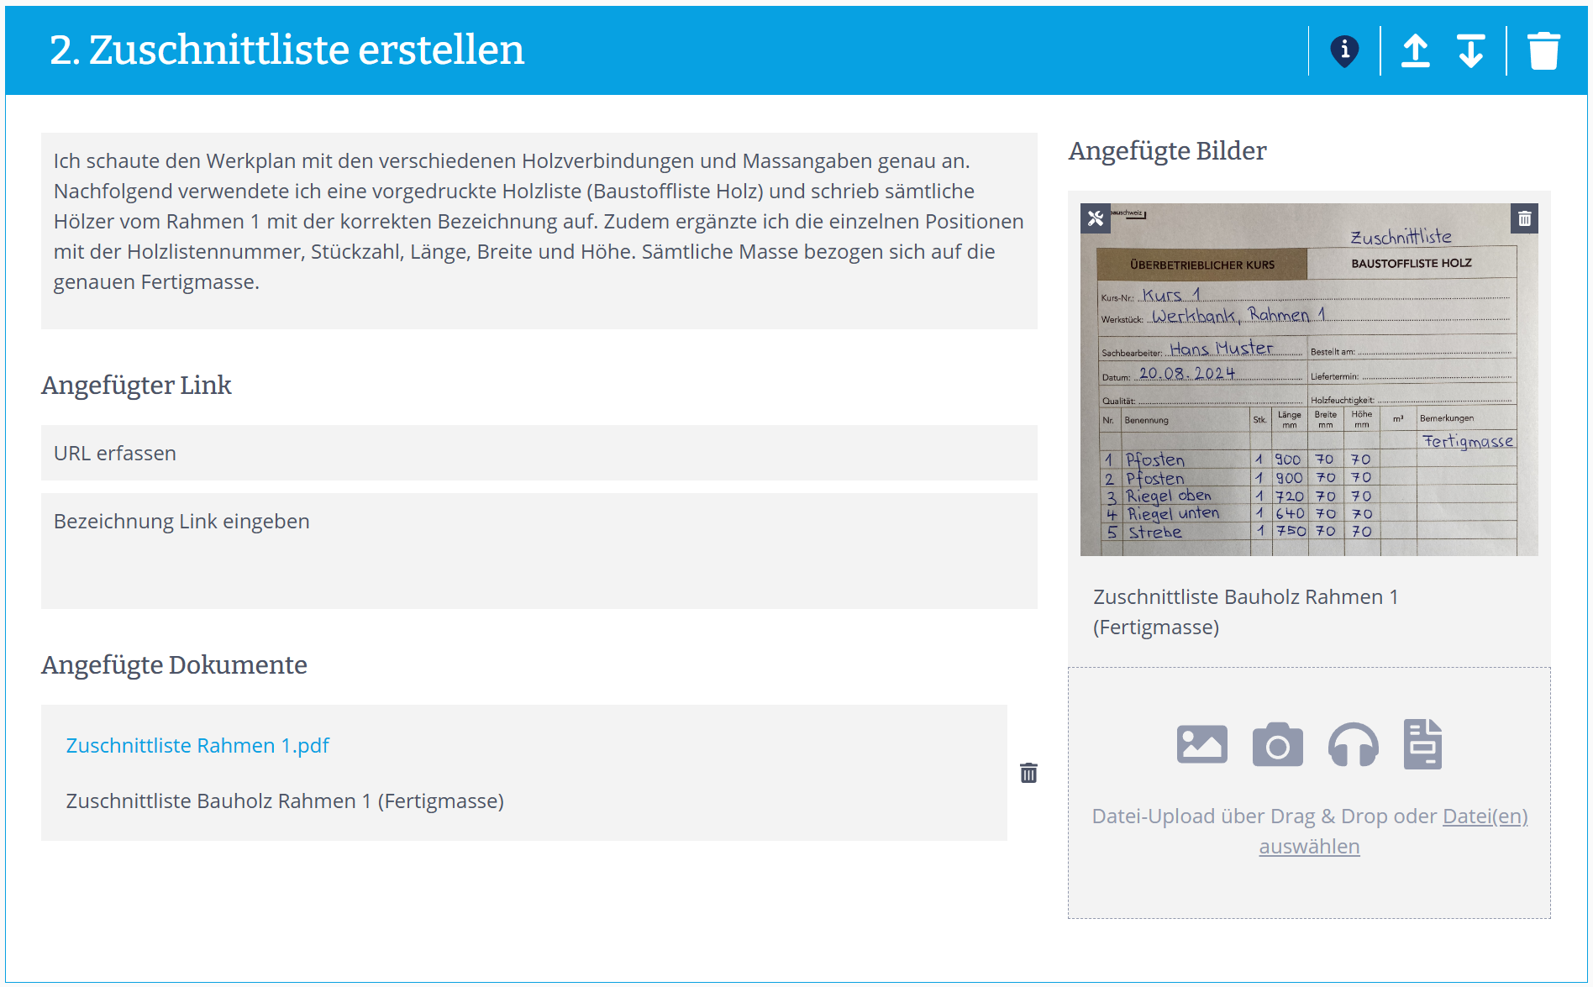
Nächster Schritt hinzufügen
Um einen nächsten Schritt oder ein weiteres Zitat zu erstellen, drücken sie auf den jeweiligen Button

Slide 28
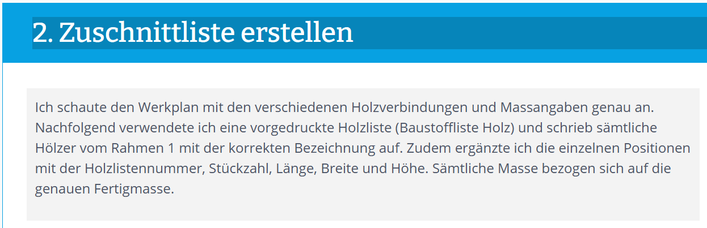
Nächster Schritt hinzufügen

Slide 29

Zitat hinzufügen
Allenfalls auch ein Zitat zu dieser Arbeit hinzufügen

Slide 30


Nächster Schritt mit Zitat hinzufügen

Slide 31


Nächster Schritt mit Zitat hinzufügen
Einzelne Schritte od. Zitate neu anordnen
Notes:
Einzelne Schritte oder Zitate können nach unten oder oben verschoben werden und somit neu angeordnet werden.

Slide 32



Vorschau anzeigen

Slide 33




Reflexion

Slide 34



Learnings

Slide 35


Tags

Slide 36


Werk speichern / Vorschau anzeigen
Nun können sie ihr Werk speichern und in der Vorschau ansehen
Notes:
Speichern, Werk ist nun vollständig in Werkschau erfasst

Slide 37


PDF erstellen und abspeichern
Wenn sie auf «Vorschau anzeigen» klicken, können sie ein PDF vom erstellten Werk generieren (nicht empfehlenswert)
Notes:
PDF nicht empfehlenswert, Werk wird auf mehrere Seiten verteilt.

Slide 38


Erstellte Werke
Ihr Werk ist in ihrem «Konvink-Konto» gespeichert, auf ihrem Portfolio unter «Meine Werke!» finden sie dies

Slide 39







Praxisauftrag erledigt
Notes:
Praxisauftrag als erledigt dokumentieren und Werk verlinken

Slide 40


Erstellte Werke
Button «Bearbeiten»: Sie können auf Ihr Werk zurück
Button «…»: Sie kommen auf eine neue Seite mit verschiedenen Auswahlkriterien
Nicht aktiviert
Notes:
«Publizieren» momentan nicht möglich

Slide 41


Werk Publizieren
Publizieren sie ihr Werk in einer Organisation, z.B. Holzbau Schweiz
Nach Publizieren kann das Werk nicht mehr bearbeitet werden!

Slide 42






Werk Teilen
Teilen sie ihr Werk mit ihrem Berufsbildner / Lehrer / Kursleiter
Notes:
Werk Teilen
«Teilen»
Persönliche Rückmeldungen von einzelnen Personen einholen
Name + E-Mail Adresse in Maske ergänzen
«Teilen»
Gewählte Person erhält Link zu deinem Werk
Person kann «Werk ansehen» (kein Konvink-Konto erforderlich)
Werk erscheint als Vorschau
Kommentar kann bei der Vorschau ganz unten eingegeben werden
Berufsbildner/-in kann Kommentare später einsehen
Durch «Publizieren» wird der Kommentar in der Vorschau erfasst
Lernender findet unter «Ansehen» die erhaltenen Kommentare ganz unten in der Vorschau
Es können mehrere Kommentare durch verschiedene Personen hinterlassen werden

Slide 43







Ausbildungscockpit für Berufsbildner/in
Merkblatt Ausbildungscockpit
Anleitungsvideo

Slide 44





Musterbeispiele

Slide 45

Fragen …….

